Slide 1
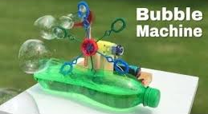
Pépinière des II Plateaux Machine à fabriquer des bulles Réalisée par les classes de CE2

Slide 2
Le Matériel
Pipettes
Capuchons
Une bouteille d’eau vide
Une bouteille en caoutchouc solide
Eau savonneuse
Un moteur
Un interrupteur
Fils électriques
Polyester
Pique à brochette
Une pile
Un morceau de contre plaqué
Un compas
Des paires de ciseaux
Pistolet à colle
Un marqueur
Paquet vide de parfun

Slide 3
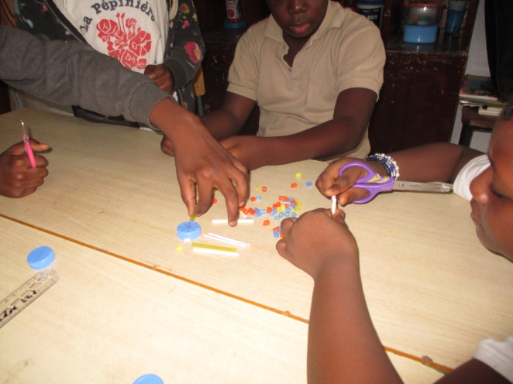
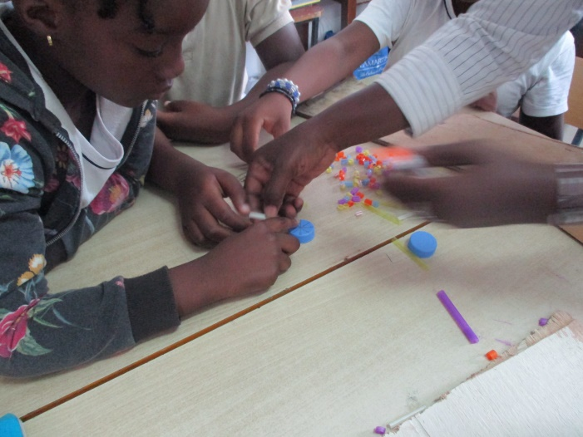
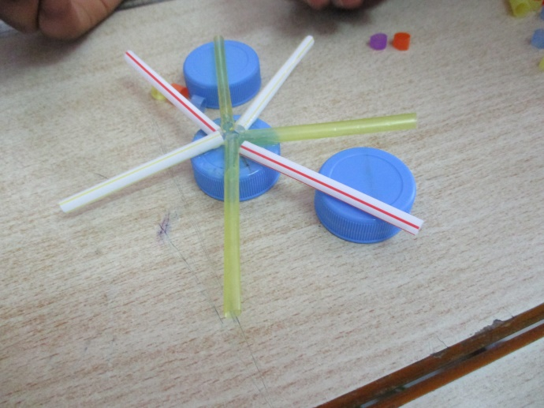
Réalisation

Slide 4
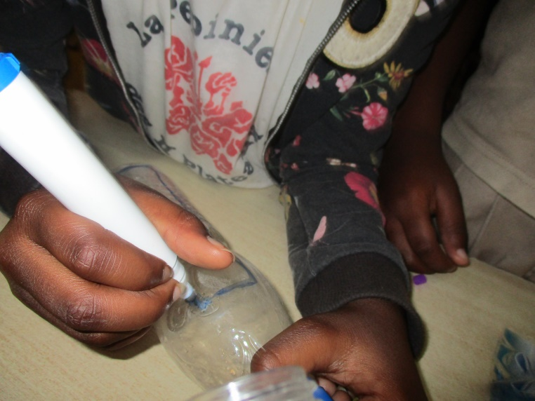
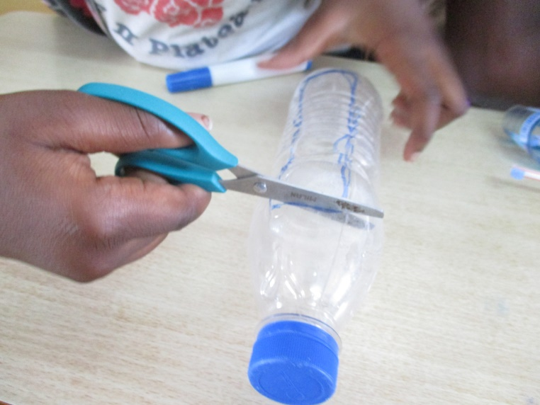
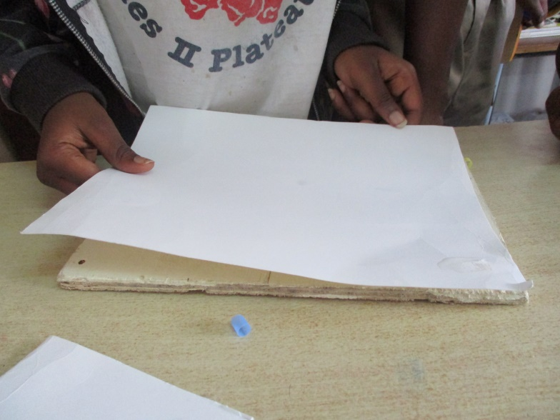

Slide 5
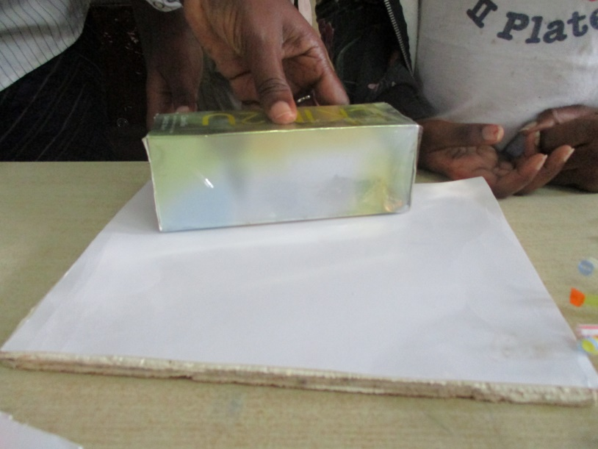
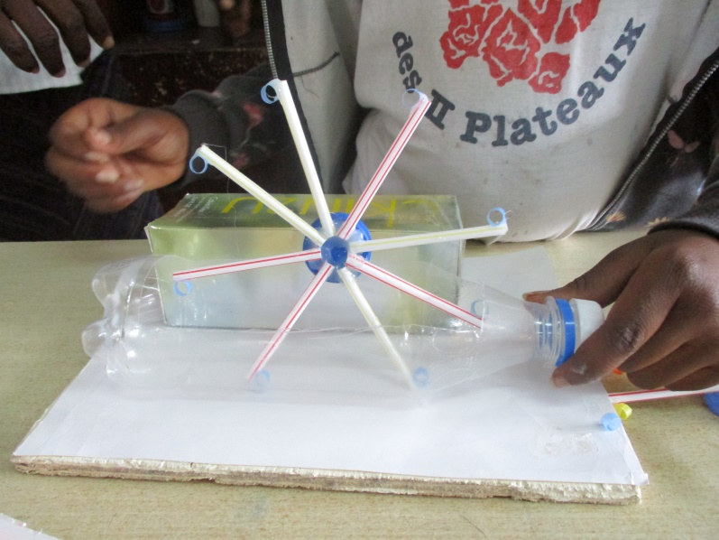
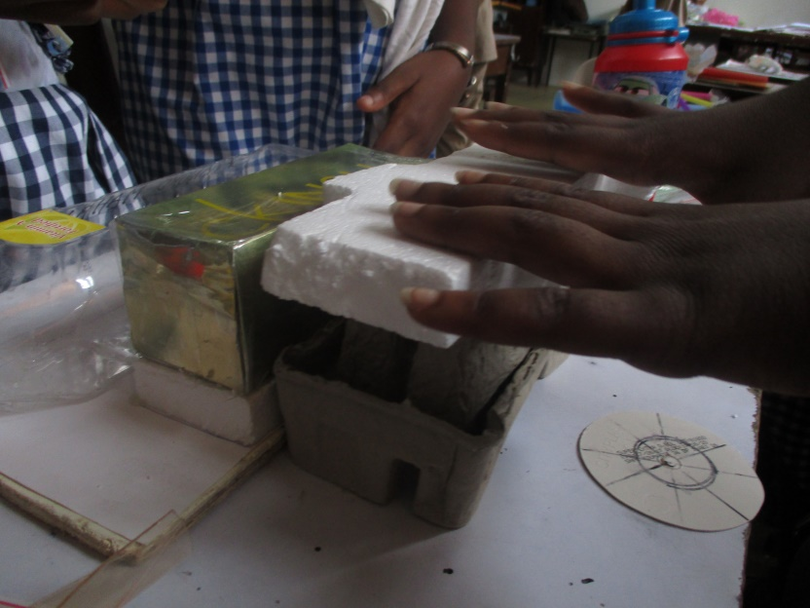
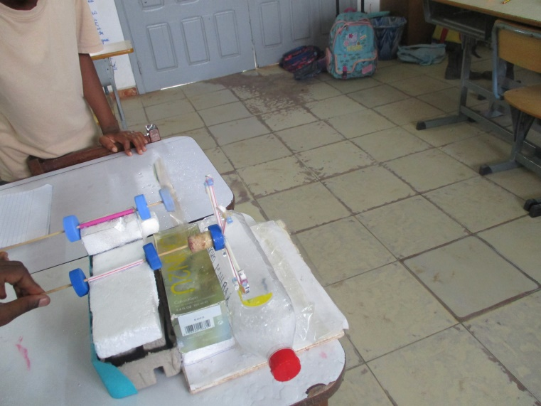

Slide 6
Machine à bulles

